Slide 1

연구/개발팀 React 개념 정리
정 승 훈 차장

Slide 2
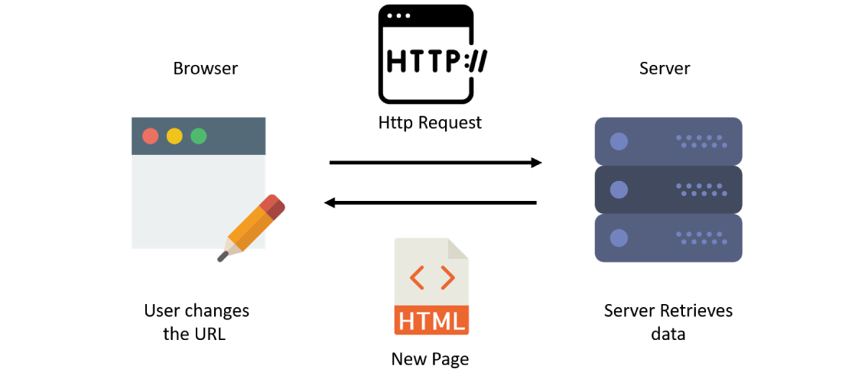
Routing
react-router-dom 설치
npm install react-router-dom
yarn add cross-env --dev
yarn add query-string

Slide 3
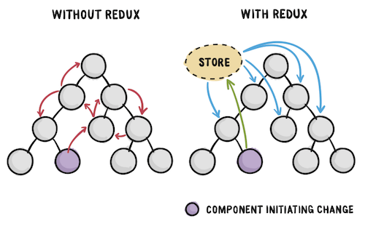
Redux
react-redux 설치
npm install react-redux
yarn add redux
yarn add react-redux

Slide 4
Ref
개요
리액트 개발을 하다보면 DOM 에 직접적인 접근할 경우 ref를 사용한다.
input / textarea 등에 포커스를 해야 할 때
특정 DOM 의 크기를 가져와야 할 때
특정 DOM 에서 스크롤 위치를 가져오거나 설정을 해야 할 때
외부 라이브러리 (플레이어, 차트, 캐로절 등) 을 사용 할 때
외부라이브러리를 사용 할 때 주의 사항
라이브러리를 적용 할 DOM 에 ref 를 설정합니다.
componentDidMount 가 발생하면 외부라이브러리 인스턴스를 생성합니다.
컴포넌트 내용이 바뀌어야 할 일이 있다면, componentDidUpdate 에서 기존의 인스턴스를 제거하고 새로 인스턴스를 만듭니다.
이 과정에서 componentDidUpdate 에서 실제 데이터가 바뀌었는지 비교를 해야합니다.
컴포넌트가 언마운트될 때 인스턴스를 제거합니다.

Slide 5
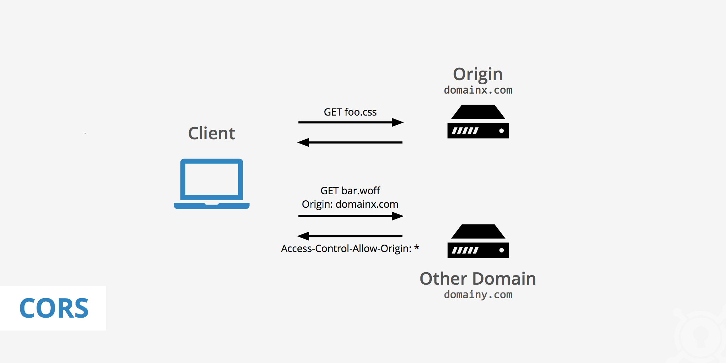
CORS
Cross-Origin Resource Sharing
CORS(Cross-Origin Resource Sharing)는 교차 출처 리소스 공유라는 기능으로 실행 중인 웹 어플리케이션이 다른 출처의 리소스에 접근할 수 있는 권한을 부여할 수 있도록 웹브라우저에 알려주는 기능입니다.

